Slide 1
“生产、劳动与经营” 重难点解析
朝阳区线上课堂·高三政治
北京市第八十中学 于静

Slide 2
学习任务：
本单元的主干知识体系
本单元的重难点知识
易混易错分析

Slide 3
本单元在全书中的地位
经济活动（社会再生产）的四个基本环节
生产
第二单元
《生产、劳动与经营》
分配
第三单元
《收入与分配》
交换与消费
第一单元
《生活与消费》
在什么背景下进行
第四单元 发展社会主义市场经济
体制环境：社会主义市场经济（也涉及交换）
经济目标：全面建成小康
新发展理念和中国特色社会主义新时代的经济建设
国际背景：经济全球化。全面提高开放型经济水平

Slide 4
本单元知识脉络
第五课
企业和劳动者
主体
第四课
生产与经济制度
第六课
投资理财
制度
生产
资金

Slide 5
①消费所形成的新的需要，对生产的调整和升级起导向作用
②一个新的消费热点的出现，往往能带动一个产业的出现和成长
③消费为生产创造出新的劳动力，能提高劳动力的质量，提高劳动者生产积极性
④消费是物质资料生产总过程的最终目的和动力，要增强消费对经济发展的基础性作用
与消费的关系
消费反作用于生产，消费拉动经济增长，促进生产发展
对象
方式
质量和水平
为消费创造动力
生产决定消费
一定意义上，人类历史就是生产发展的历史。物质资料的生产是人类社会赖以存在和发展的基础。
再生产：
生产 —— 分配 ——交换——消费
决定作用
桥梁和纽带
物质资料生产总过程的最终目的和动力
Notes:
如何区分生产对消费还是消费对生产？

Slide 6
社会主要矛盾：
人民日益增长的美好生活需要同不平衡不充分的发展之间的矛盾
发展，是解决我国一切问题的基础和关键。牢牢把握社会主义初级阶段这个基本国情，牢牢立足社会主义初级阶段这个最大实际，以经济建设为中心，坚定不移的把发展作为党执政兴国的第一要务。
解放和发展生产力
全面深化改革，推动生产关系同生产力，上层建筑同经济基础相适应，充分发挥社会主义制度的优越性。
人是生产力中最具决定性的力量，加快生产力发展必须全面提高劳动者的素质，包括思想道德素质、科学文化素质和健康素质。
科技是第一生产力，而且是先进生产力的集中体现和主要标志。要大力发展生产力，必须加快科学技术的发展，大力推动科学技术进步和创新。

Slide 7
我国的基本经济制度
1.地位：社会主义的根本经济特征，是社会主义经济制度的基础,居于主体地位。
（1）国有经济
（2）集体经济
（3）混合所有制中的国有、集体成分
地位：国民经济的支柱，掌握着国民经济命脉，在国民经济中起主导作用。
意义：发展壮大国有经济，对于发挥社会主义制度的优越性，增强我国经济实力，保障国家安全，保护生态环境、支持科技进步，发展战略性产业，提供公共服务，具有关键作用。
生产资料公有制
公有制为主体，多种所有制经济共同发展
2.范围
我国社会主义初级阶段的基本经济制度。中国特色社会主义制度的重要支柱。社会主义市场经济体制的根基
地位：社会主义公有制经济的重要组成部分。
范围：我国农村的主要经济形式。存在于工业和服务业中，包括农民专业合作和股份合作等多种形式。
作用：体现共同富裕原则，可以广泛吸收社会资金，缓解就业压力，增加公共积累和国家税收。
多种所有制经济
Notes:
区分主体和主导

Slide 8
①公有资产在社会总资产中占优势
②国有经济控制国民经济命脉，对经济发展起主导作用
①控制国民经济发展方向
②控制经济运行的整体态势
③控制重要稀缺资源的能力上
3.公有制的主体地位
主要表现在控制力
生产资料公有制
增 强
要巩固和完善农村基本经营制度，保障农民财产收益，壮大集体经济；要完善国有资产管理体制，推动国有资本做强做优做大；要深化国有企业改革，发展混合所有制经济（混合所有制经济是社会主义初级阶段基本经济制度的重要实现形式，有利于国有资本增强控制力，提高竞争力。有利于各种所有制资本取长补短、相互促进、共同发展。）
在关系国民经济命脉的重要行业和关键领域，国有经济必须占支配地位。
4.态度
毫不动摇地巩固和发展。坚持公有制主体地位，发挥国有经济主导作用，增强国有经济活力、控制力、影响力。
Notes:
公有资产在社会总资产中占优势

Slide 9
生产资料公有制
个体
经济
私营
经济
外资经济
含义：劳动者个人或家庭占有生产资料，从事个体劳动和经营。
特点：以劳动者自己劳动为基础，劳动成果直接归劳动者所有和支配。规模小、投资少、经营灵活等特点。
公有制为主体，多种所有制经济共同发展
1.范围
含义：以生产资料私有和雇佣劳动为基础，以取得利润为目的。
特点：与个体经济相比，私营经济规模较大，设备较先进，劳动生产率比较高。
多种所有制经济
含义：指外国投资者根据我国法律、法规在我国境内设立的独资企业以及中外共同设立的企业的外伤投资部分。港澳台地区在内地（大陆）的投资参照外资。
2.作用：非公有制经济在支撑经济增长、促进创新、扩大就业、增加税收等方面具有重要作用。
3.态度：与公有制经济都是社会主义市场经济重要组成部分，都是我国经济社会发展的重要基础。必须毫不动摇地鼓励、支持、引导。激发非公有制经济活力和创造力。
Notes:
非公经济强调社会主义市场经济，并非社会主义经济

Slide 10
易混易错
内容 | 地位
公有制为主体，多种所有制经济共同发展
公有制
国有经济
集体经济
非公有制经济
是我国社会主义初级阶段的基本经济制度，是中国特色社会主义制度的重要支柱，也是主义市场经济体制的根基。
生产资料公有制是社会主义的根本经济特征，是社会主义经济制度的基础，在基本经济制度中居于主体地位
是我国国民经济的支柱，掌握着国家的经济命脉，在国民经济中起主导作用。
是我国农村的主要经济形式，是社会主义公有制经济的重要组成部分
和公有制经济都是社会主义市场经济的重要组成部分，都是我国经济社会发展的重要基础。

Slide 11
内容 | 作用
公有制为主体，多种所有制经济共同发展
公有制
国有经济
集体经济
非公有制经济
混合所有制经济
适合初级阶段生产力发展不平衡.多层次状况，符合社会主义本质要求。有利于促进生产力发展，有利于增强综合国力，有利于提高人民生活水平。
包括国有经济和集体经济的作用
发展壮大国有经济，对于发挥社会主义制度的优越性，增强我国经济实力，保障国家安全，保护生态环境、支持科技进步，发展战略性产业，提供公共服务，具有关键作用。国有企业是推进国家现代化，保障人民共同利益的重要力量。
体现共同富裕原则，可以广泛吸收社会资金，缓解就业压力，增加公共积累和国家税收。
非公有制经济在支撑经济增长、促进创新、扩大就业、增加税收等方面具有重要作用。
国有资本、集体资本、非公有资本等交叉持股、相互融合的混合所有制经济，是社会主义初级阶段基本经济制度的重要实现形式，有利于国有资本增强控制力、提高竞争力，有利于各种所有制资本取长补短、相互促进、共同发展。

Slide 12
第五课
企业和劳动者
主体
第四课
生产与经济制度
第六课
投资理财
制度
生产
资金

Slide 13
主体：企业和劳动者
1.含义：企业是以营利为目的而从事生产经营活动，向社会提供商品或服务的经济组织。
2.地位：是市场经济活动的主要参加者，是国民经济的细胞。
3.分类：按照企业性质：国有企业（主导作用，是推进现代化、保障人民共同利益的重要力量）、集体企业、非公有制企业
按照组织形式：公司制企业（有限责任和股份有限）、个人独资企业、合伙企业
4.组织机构：决策（股东会或股东大会、董事会）执行（经理）、监督（监事会）。中国共产党的组织（开展党的活动、坚持党的领导是国企独特优势、发挥领导、政治核心作用）权责明确、互相制衡、提高效率、管理科学、激发活力
5.经营发展：企业经营的直接目的：利润。三要素：制定正确的经营战略。（战略定位准确）提高自主创新能力，依靠技术进步、科学管理等手段，形成自己的竞争优势。（价格、质量、服务、品牌）诚信经营，承担社会责任，树立良好的信誉和企业形象。（无形资产、通过产品和服务形成、关系企业成败）企业义务：企业开展生产经营活动，必须守法经营、公平竞争、诚信守约；承担社会责任，讲求社会效益。
6.结果：企业联合、企业兼并、企业破产。（规模、实力、风险、资源、经济）
企业：细胞
主体
劳动者：主体

Slide 14
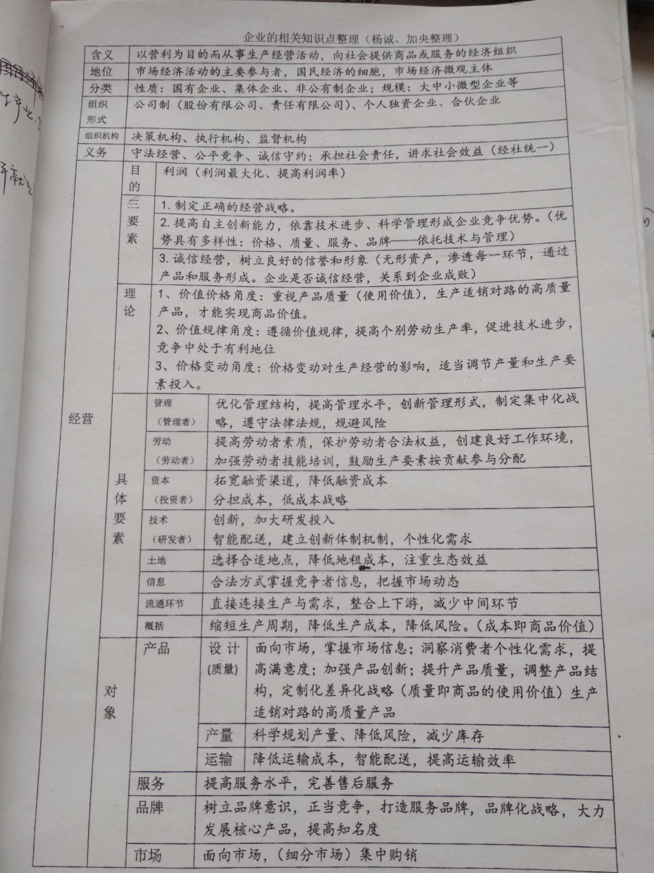
含义
地位
分类
组织形式
组织机构
义务
经营 | 目的
 | 三要素
 | 理论
 | 具体要素 | 管理
 |  | 劳动
 |  | 资本
 |  | 土地
 |  | 信息
 | 对象 | 产品 | 设计
 |  |  | 产量
 |  |  | 运输
 |  | 服务
 |  | 品牌

Slide 15
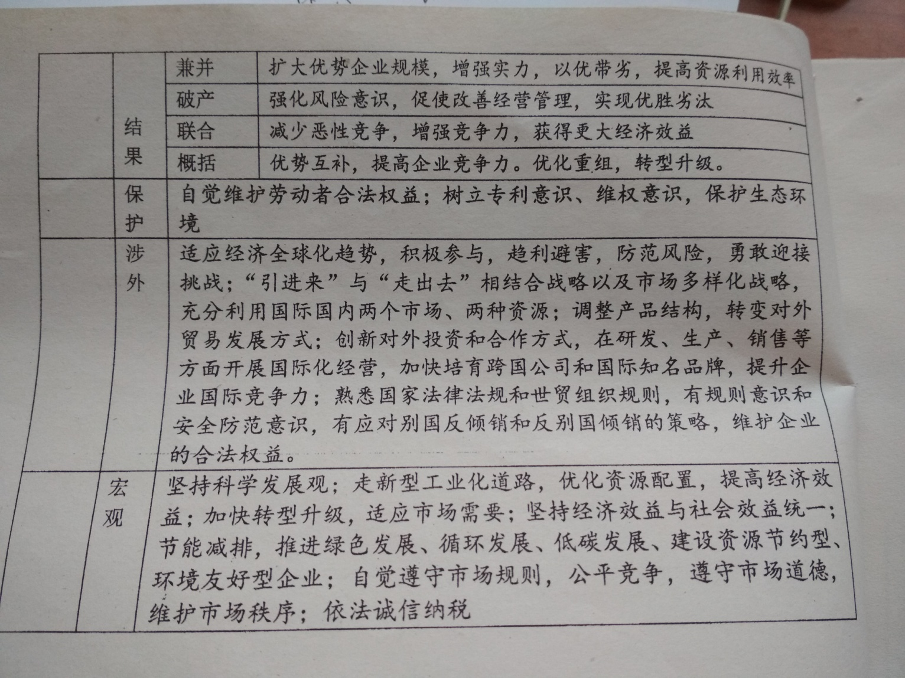

Slide 16
企业：细胞
劳动是劳动者的脑力和体力的支出，是物质财富和精神财富的创造活动，是人类文明进步的源泉。建设社会主义现代化强国，要建设知识型、技能型、创新型劳动者大军，弘扬劳模精神和工匠精神，营造劳动光荣的社会风尚和精益求精的敬业风气。
劳动者是生产过程的主体，在生产力发展中起主导作用。我国劳动者分工不同、地位平等，都为现代化建设作出贡献，都应得到承认和尊重。光荣属于劳动者。
劳动
主体
劳动者：主体
意义：就业是最大的民生。①就业使劳动力与生产资料相结合，生产出社会所需要的物质财富和精神财富；②劳动者通过就业取得报酬，从而获得生活来源，使劳动力能够不断再生产。③劳动者就业有利于实现自身的社会价值，丰富精神生活，提高精神境界，从而促进人的全面发展。
就业
如何解决：为了推动实现更高质量和更充分的就业
①党和政府：坚持以人民为中心，抓住人民最关心最直接最现实的利益问题，坚持就业优先战略和积极的就业政策，鼓励创业带动就业，提供全方位就业服务，破除妨碍劳动力流动的体制机制弊端。
②劳动者：要树立正确的就业观念，提高自身素质，做好就业与创业的准备。树立自主择业观、竞争就业观、职业平等观、多种方式就业观。
③企业：肩负社会责任，保障劳动者的合法权益，创建良好的工作环境，建立劳动者培训机制和发展机制，促进劳动力合理再生
维权

Slide 17
意义：实现和维护劳动者权益，是社会主义制度的本质要求。
解决： ①党和政府在实施积极就业政策、多渠道扩大就业的同时，不断完善政府、工会、企业共同参与的协商协调机制，构建和谐劳动关系，依法维护劳动者权益，着力消除城乡、行业、身份、性别等一切影响平等就业的制度障碍和就业歧视。
②劳动法规定了劳动者享有的各项权利，这些权利是保障劳动者主人翁地位的前提，是实现平等就业、充分调动和发挥劳动者积极性和创造性的保证。《中华人民共和国劳动争议调解仲裁法》权利：平等就业和选择职业的权利；取得劳动报酬的权利；休息休假的权利；获得劳动安全卫生保护的权利；接受职业技能培训的权利；享受社会保险和福利的权利；提请劳动争议处理的权利；法律规定的其他劳动权利。
③劳动者权利的维护：劳动者权利和义务是统一的。互为前提。自觉履行劳动义务有利于维护劳动者权益。劳动义务：完成劳动任务、提高职业技能、执行劳动安全卫生规程，遵守劳动纪律和职业道德。
④我国实行劳动合同制度，依法签订劳动合同是维护劳动者合法权益的重要保证。
⑤劳动者要增强权利意识和法律意识。受到侵害，通过投诉、协商、申请调解、申请仲裁、向法院起诉等途径加以维护。
维权

Slide 18
第五课
企业和劳动者
主体
第四课
生产与经济制度
第六课
投资理财
制度
生产
资金

Slide 19
易混易错
 | 性质 | 受益方式 | 偿还方式 | 收益 | 风险
储蓄存款 （便捷）
债券 （稳健）
股票 （高风险高收益）
商业保险 （规避风险）
共同点
按照活期|定期等方式获得本金和利息
利率较低，收益稳定
风险低，安全性大
储蓄
还本付息
债务证书
定期收取利息
政府债券安全性最高，公司债券较低
到期还本付息
收益较高
股份凭证
取得股息或红利，差价
不能退，证券市场买卖
风险大，由经营决定
收益高
规避风险
按约定获得相应经济补偿
保险事故发生后，投保人可获得赔偿或保险金
有回报率，时间长
风险小
都是投资行为，对国家建设、企业发展、居民生活有利。

Slide 20
第五课
企业和劳动者
主体
第四课
生产与经济制度
第六课
投资理财
制度
生产
资金

Slide 21
谢谢您的观看
北京市朝阳区教育研究中心 制作

